Slide 1


39.1 Předložky
Elektronická učebnice - I. stupeň Základní škola Děčín VI, Na Stráni 879/2 – příspěvková organizace Český jazyk a literatura
NAD
DO
Z
ZA
PO
KOLEM
NA
V
K
PRO
VEDLE
OD
BEZ
U
PŘED
PŘES
PROTI
O
POD
Autor: Dana Brádková
Notes:
Víte, kdo způsobuje angínu, chřipku, nebo neštovice?

Slide 2
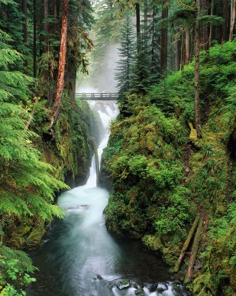
39.2 Co už víš?
Elektronická učebnice - I. stupeň Základní škola Děčín VI, Na Stráni 879/2 – příspěvková organizace Český jazyk a literatura
Předložky stojí ve větě před jmény.
Předložky čteme dohromady s následujícím slovem, ale píšeme je vždy zvlášť.
V daných slovních spojeních podtrhni předložky a napiš nad ně 7.
na ovocném stromě se zlatou hvězdou
poblíž našeho auta před dřevěným mostem
přes zelený plot nad černými mraky
proti zlému čaroději k dnešnímu obědu
ve vysoké trávě pohádka o Budulínkovi
za devaterými horami z ovčí vlny
od tvojí babičky pod pruhovanou peřinou

Slide 3
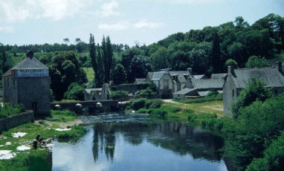
39.3 Jaké si řekneme nové termíny a názvy?
Elektronická učebnice - I. stupeň Základní škola Děčín VI, Na Stráni 879/2 – příspěvková organizace Český jazyk a literatura
Předložky stojí před podstatnými jmény, přídavnými jmény, zájmeny a číslovkami.
Najdi ve větách předložky, podtrhni je a napiš nad ně 7.
Martin odjel do Itálie. Dej ten dopis na stůl. Mám ráda v čaji med. Mineme topoly u potoka. K tetě jezdíme kolem rybníka. Ke snídani si dej chléb s medem. Dědeček hraje na dudy. Při hodině tělocviku jsme si zahráli vybíjenou proti všem. Z výletu jsme se vrátili po osmé hodině! Zúčastnili jsme se závodu v běhu přes překážky.

Slide 4
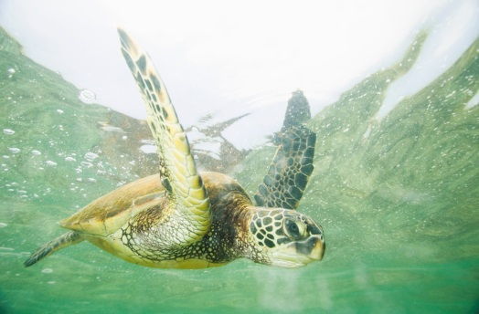
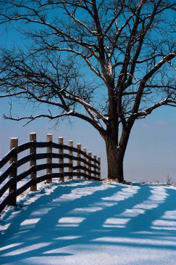
39.4 Co si řekneme nového?
Elektronická učebnice - I. stupeň Základní škola Děčín VI, Na Stráni 879/2 – příspěvková organizace Český jazyk a literatura
Předložky jsou slova: na, do, v, ve, s, se, k, ke, po, před, za, u, nad, o, pro, od, pod, přes, mezi, vedle, kolem, proti, bez, ...........
K daným předložkám připiš podstatná jména a spojení užij ve větách.
v _____________ kolem ___________
do ____________ ze _______________
proti __________ o _______________
s _____________ na ______________
přes __________ bez _____________
ke ____________ po ______________
vedle __________ nad _____________

Slide 5
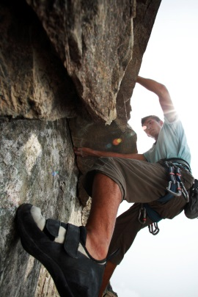

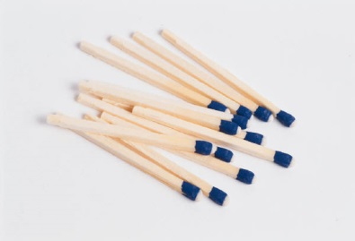
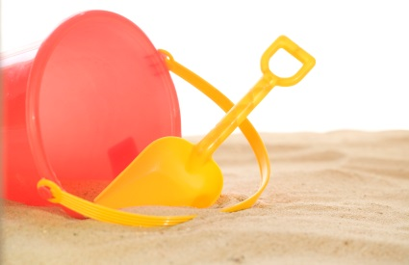
39.5 Procvičení a příklady
Elektronická učebnice - I. stupeň Základní škola Děčín VI, Na Stráni 879/2 – příspěvková organizace Český jazyk a literatura
Doplň k předložkám vhodná podstatná jména.
Kde si mohou děti hrát? Kde si děti nemohou hrát?
v _________________________ v _____________________________
na ________________________ na ____________________________
u _________________________ u _____________________________
u _________________________ u _____________________________
vedle ______________________ vedle _____________________________
s __________________________ s _____________________________
mezi _______________________ mezi ____________________________

Slide 6
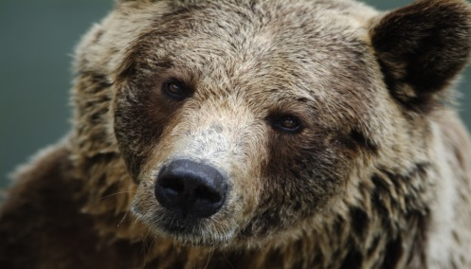
39.6 Něco navíc pro šikovné
Elektronická učebnice - I. stupeň Základní škola Děčín VI, Na Stráni 879/2 – příspěvková organizace Český jazyk a literatura
Doplň vhodné předložky tak, aby věty dávaly smysl. Pohádku si dovyprávějte.
__ třech medvědech
Byla jednou jedna holčička a té říkali Maruška. Bydlela __ tatínkem a maminkou __ malém dřevěném domku __ lesa. Rodiče Marušce vždycky říkali, aby __ lesa nechodila, že je hluboký a mohla by __ něm také zabloudit. Ale zvědavá Maruška __ tom hlubokém lese jednou doopravdy zabloudila. Chodila ____ vysokými stromy a hledala cestu domů, až přišla __ malému dřevěnému domečku __ otevřenými dveřmi. Maruška se nejdříve bála a rozhlížela se ____ sebe, zda někde nečíhají medvědi. Nakonec si dodala odvahy a podívala se ____ okno dovnitř. Nikoho neviděla a vešla __ domečku. __ domečku bydleli tři medvědi, kteří byli právě __ lese. __ jídelně __ stole uviděla Maruška tři misky __ kaší. ____ každé misky ležela lžíce. Maruška ochutnala kaši __ každé misky, ale nejvíce jí chutnala ta __ malé misce, a proto ji všechnu snědla. Posadila se __ nejmenší židličku, ale začala se houpat a židle se __ ní polámala. Pak se šla podívat __ druhého pokoje, __ kterém byly tři postýlky. Vlezla si __ té nejmenší – Míšovy a hned usnula. ................

Slide 7
39.7 CLIL
Elektronická učebnice - I. stupeň Základní škola Děčín VI, Na Stráni 879/2 – příspěvková organizace Český jazyk a literatura
about
on
in front of
out of
to
in
from
near
next to
under
with
beside
for

Slide 8
39.8 Test znalostí
Elektronická učebnice - I. stupeň Základní škola Děčín VI, Na Stráni 879/2 – příspěvková organizace Český jazyk a literatura
1. Najdi ve větě předložky. V létě jsme letěli k moři letadlem. létě, moři, letadlem v, k letěli, jsme nejsou tam předložky | 3. Doplň do věty vhodnou předložku. ____ práce nejsou koláče. K Od Přes Bez
2. Najdi mezi ostatními slovy předložky. měsíc, mezi, ruce, pro, pěti, modrý, ke, u vše jsou předložky měsíc, mezi, pěti mezi, pro, ke, u ruce, u, okolo, proti | 4. S jakým slovním druhem se pojí předložky? se slovesy nepojí se s žádnými slovy se jmény s příslovci
Správné odpovědi:
b
c
d
c
Test na známku

Slide 9
39.9 Použité zdroje, citace
Elektronická učebnice - I. stupeň Základní škola Děčín VI, Na Stráni 879/2 – příspěvková organizace Český jazyk a literatura
Obrázky z databáze klipart.

Slide 10
39.10 Anotace
Elektronická učebnice - I. stupeň Základní škola Děčín VI, Na Stráni 879/2 – příspěvková organizace Český jazyk a literatura
Autor | Dana Brádková
Období | 01 – 06 /2013
Ročník | 3. ročník
Klíčová slova | Předložky
Anotace | Prezentace popisující základní učivo o předložkách.

